Slide 1
На пути к новой волне электрификации
Ханс Хольцхаккер, главный экономист Института ЦАРЭС

Slide 2

Содержание
Три темы,
14 слайдов
I. Необходимость (зеленой) электрификации
II. Проект в Ферганской долине
III. Будущие исследования / объединение усилий?

Slide 3
Потребность:
В ходе обследования предприятий Узбекистана, проведенного Всемирным банком в 2019 году, около трети предприятий сообщали об отключениях электроэнергии.
Частота
Процент
Без отключений
Отключения
Нет данных
Итого
Количество отключений электроэнергии, имевших место в типичный месяц прошлого финансового года
Источник: https://www.enterprisesurveys.org/en/enterprisesurveys

Slide 4
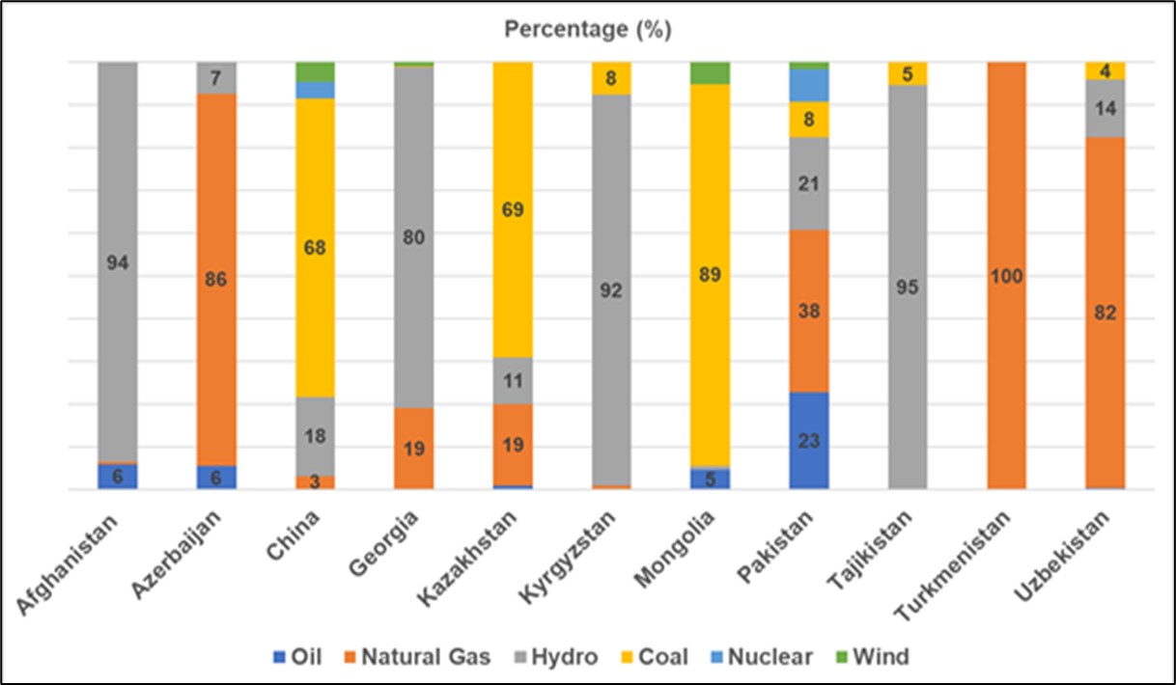
Потребность:
В большинстве стран ЦАРЭС производство электроэнергии в значительной степени зависит от ископаемого топлива.
Источники электроэнергии/энергии
Проценты (%)
Афганистан
Азербайджан
Китай
Грузия
Казахстан
Кыргызстан
Монголия
Пакистан
Таджикистан
Туркменистан
Узбекистан
Нефть
Природный газ
Гидро
Уголь
Атомная
Ветровая
Источник: Институт ЦАРЭС, "Климатическая уязвимость, инфраструктура, финансы и управление в регионе ЦАРЭС". Исследовательский отчет, 2020 г., составлен на основе данных МЭА за 2019 г.

Slide 5
Потенциал
Реализуемый технический потенциал для внедрения ВИЭ (МВт)
Страна | Казахстан | Кыргызстан | Таджикистан | Туркменистан | Узбекистан
Малые гидро | 4800 | 1800 | 23000 | 1300 | 1800
Ветер | 354000 | 1500 | 2000 | 10000 | 1600
Солнечная ФЭ | 3760000 | 267000 | 195000 | 655000 | 593000
Биомасса | 300 | 200 | 300 | Не значительный | 800
Источник: Составлено на основе обзорных данных ПРООН по возобновляемым источникам энергии для соответствующих стран Центральной Азии. По данным
https://www.eurasia.undp.org/content/rbec/en/home/library/environment_energy/renewable-energy-snapshots.html
А как же геотермальная энергия?
Узбекистан (МТНЭ)
Теоретический потенциал
Технический потенциал
Геотермальная энергия
Источник: https://review.uz/post/vozobnovlyaemaya-energiya-dlya-ustoychivogo-razvitiya

Slide 6
Площадь….
(включая для сотрудничества…)
Источник:https://www.energycharter.org/fileadmin/DocumentsMedia/News/4_CDC_Energiya.pdf

Slide 7
Проект по доступу домохозяйств к энергии в Ферганской долине:
Выборка в трех странах Ферганской долины

Slide 8
С каким видом энергоснабжения Ваше домохозяйство испытывает проблемы зимой?
Проект по доступу домохозяйств к энергии в Ферганской долине:
В долине существуют проблемы с доступом к электроэнергии.
Источник: Исследование доступа домохозяйств к энергии в Ферганской долине, проведенное CI-ADBI-PORI (неопубликованное)

Slide 9
Проблемы с электричеством в разбивке по уровню доходов
УЗБЕКИСТНА
<1,2 млн. сум
1,2<x<2.0 млн.
2.0<x<3,2<x млн.
Затрудняюсь с ответом
Итого
Процент
Проект по доступу домохозяйств к энергии в Ферганской долине:
Уровень доходов населения только незначительно влияет на проблемы с электричеством.
ДА НЕТ
ДА НЕТ
ДА НЕТ
ДА НЕТ
ДА НЕТ
Источник: Расчеты автора на основе обследования доступа к энергии домохозяйств в Ферганской долине, проведенного CI-ADBI-PORI (неопубликованное)

Slide 10
Если у Вас автономная система отопления, то какой источник энергии Вы используете для обогрева дома в зимний период?
Проект по доступу домохозяйств к энергии в Ферганской долине:
В Кыргызской Республике и Узбекистане используется значительный объем угля; в Таджикистане - электроэнергии.
Источник: Исследование доступа домохозяйств к энергии в Ферганской долине, проведенное CI-ADBI-PORI (неопубликованное)

Slide 11
Были ли у Вас перебои с поставками, трудности с отоплением в прошлую зиму?
Проект по доступу домохозяйств к энергии в Ферганской долине:
В Таджикистане, где отопление в основном работает на электричестве, проблемы с отоплением возникают относительно часто.
Источник: Исследование доступа домохозяйств к энергии в Ферганской долине, проведенное CI-ADBI-PORI (неопубликованное)

Slide 12
В будущем спрос на электро-энергию в регионе может быть побольше, в том числе и для отопления... а может быть, и нет, благодаря повышению энергоэффективности?
Планы по переходу от «грязного» отопления к «чистому»
обеспеченные
Экологическая безопасность
бедные
обеспеченные
Здоровье семьи
бедные
обеспеченные
Наименьшая финансовая нагрузка
бедные
обеспеченные
Бесперебойность энергоснабжения
бедные
обеспеченные
Использование существующей системы отопления
бедные
Нет плана
Электричество
Газ
Умные котлы
Солнечные панели
Источник: Исследование доступа домохозяйств к энергии в Ферганской долине, проведенное CI-ADBI-PORI (неопубликованное)

Slide 13
Намерения Института ЦАРЭС в области энергетических исследований…
Объединение усилий?
I. Проект в Ферганской долине - Фаза 2
II. Инвестиционная экосистема в области возобновляемой энергетики в Центральной Азии
III. Инновационные планы бизнеса в области энергоэффективности и цифровизации
IV. Варианты финансирования проектов "зеленой" энергетики - обзор (возможности коммерческих банков, таксономии и т.д.)

Slide 14

С нетерпением жду плодотворного обмена мнениями в рамках данного мероприятия, а также и в дальнейшем, и возможно, сотрудничества!
https://www.carecinstitute.org/
hans.holzhacker@carecinstitute.org

